Slide 1

Quel niveau de service au Pian-Médoc
aujourd'hui ?

Slide 2
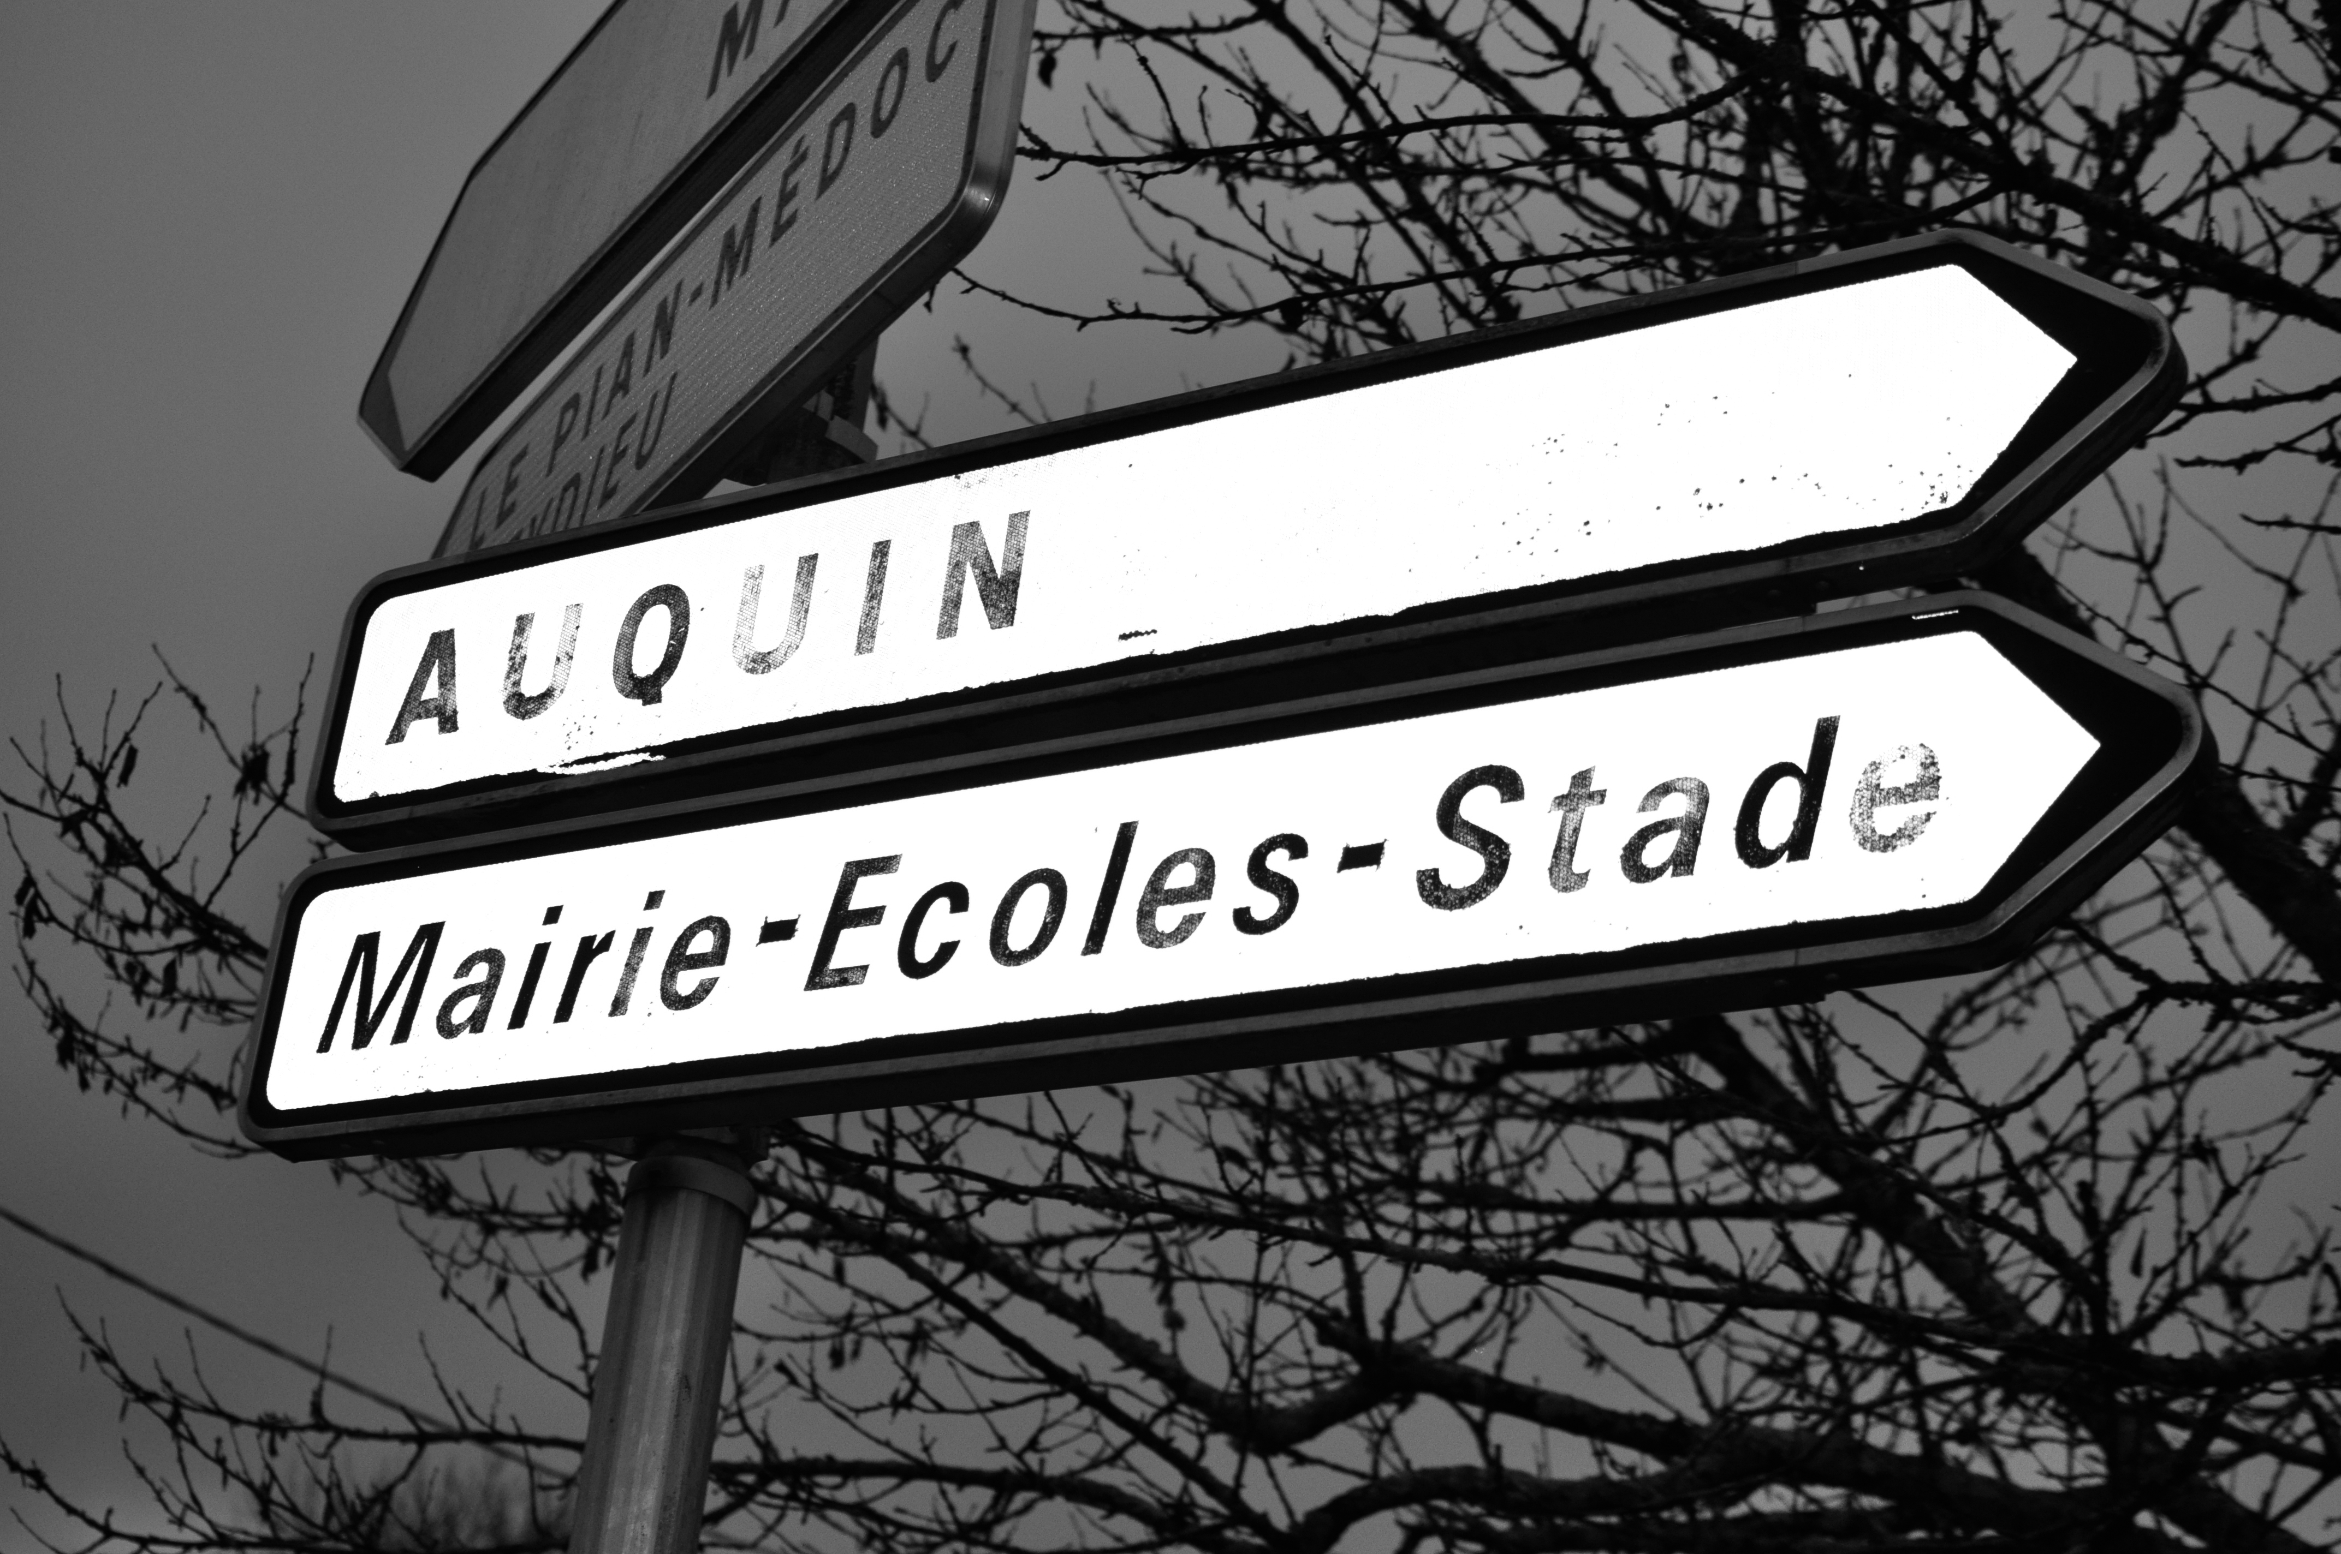
Un centre qui n'en ai pas un ….
….et qui n'en porte même pas le nom

Slide 3
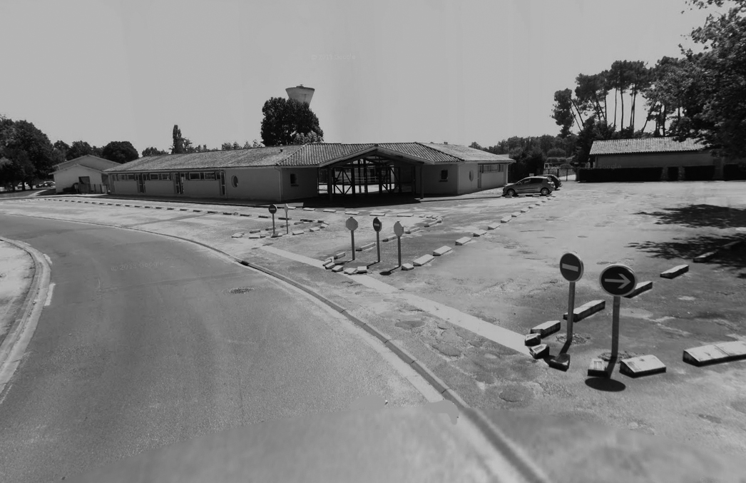
Une polarité urbaine qui peine à se dessiner autour de l'école...
….d'une qualité très médiocre

Slide 4
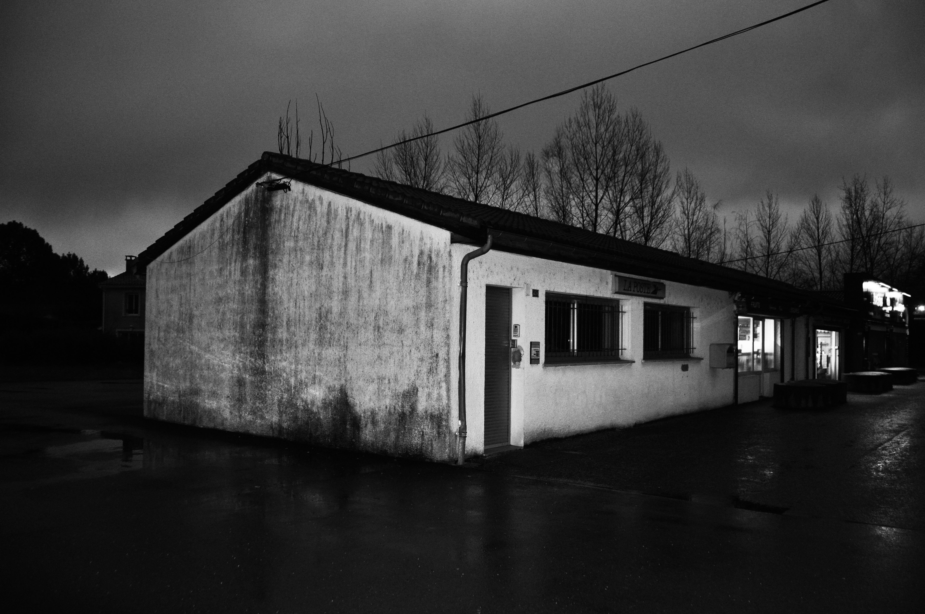
Des services qui peinent à voir...
….et qui ne participent pas à la qualité de vie au Pian

Slide 5
Un niveau de service digne
d'une commune de moins de 1000 habitants
Une identité niée
Un potentiel énorme non exploité

Slide 6
Quel projet pour la commune ?

Slide 7
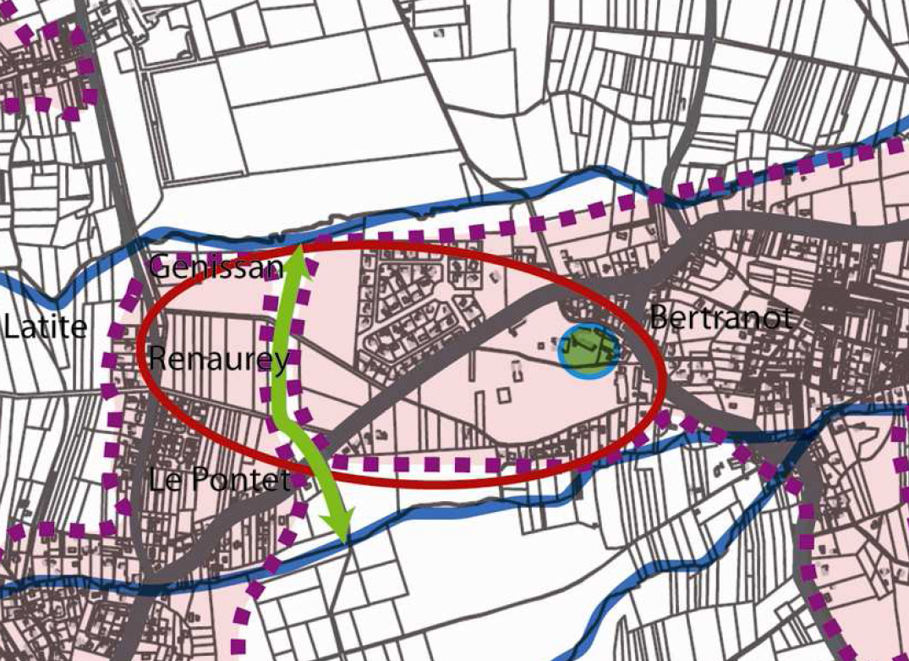
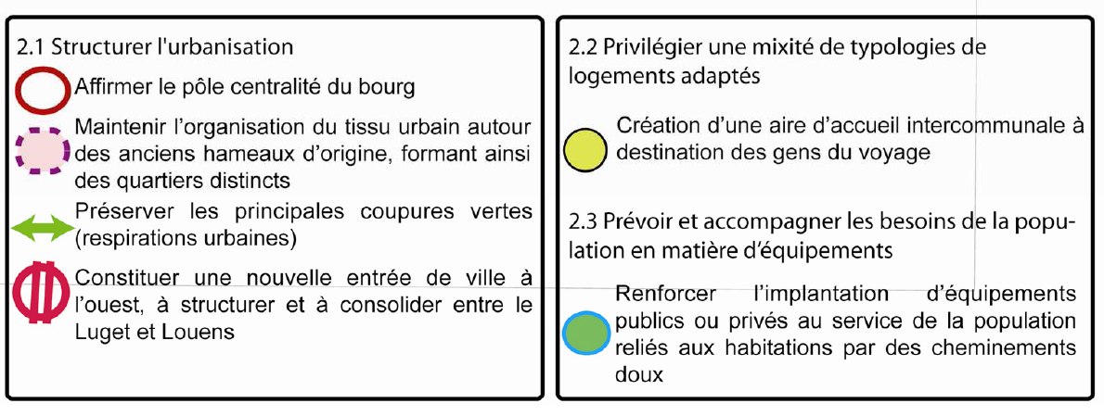
Le PLU est tristement vide de sens et de programme
Aucune orientation spécifique d'aménagement
Un manque de vision et d'anticipation criant

Slide 8
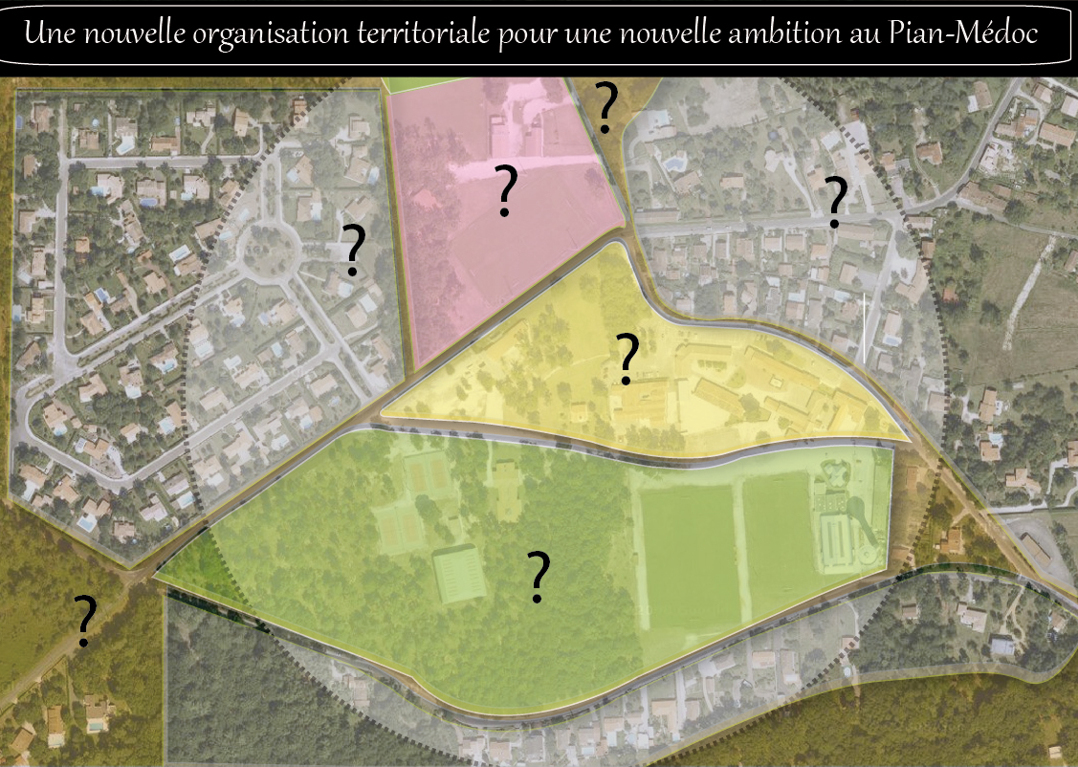
Vers un projet co-construit,
ambitieux et rendant ses lettres de noblesse au Pian

Slide 9
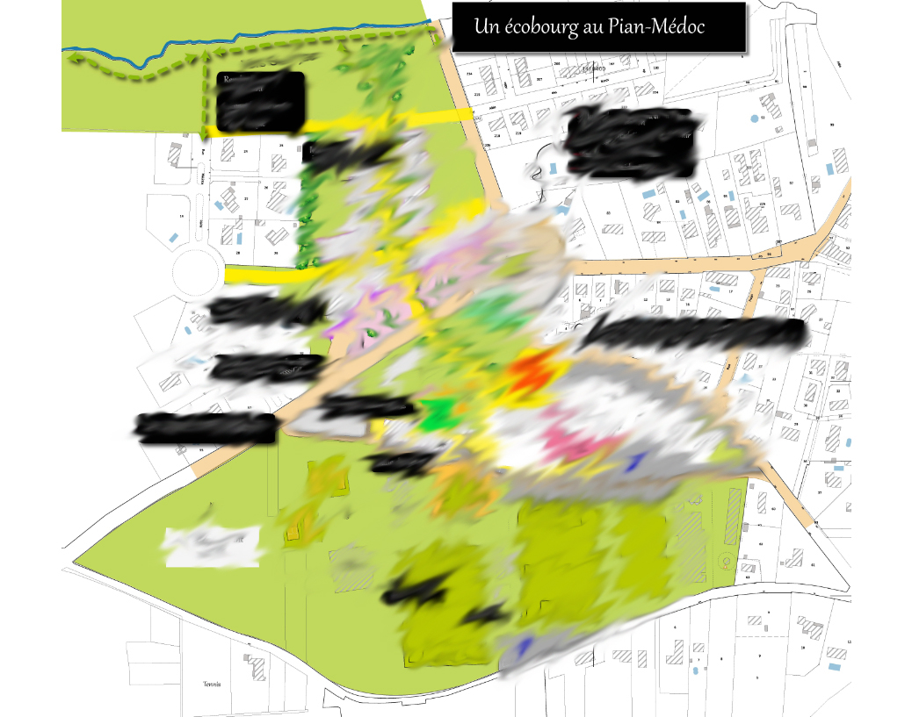
Venez découvrir le projet proposé aux Pianais
suivi d'un échange-débat avec l'urbaniste
Rendez-vous
JEUDI 13 FEVRIER
A 19h30
AU RESTAURANT du PONT BERNET

